Slide 1
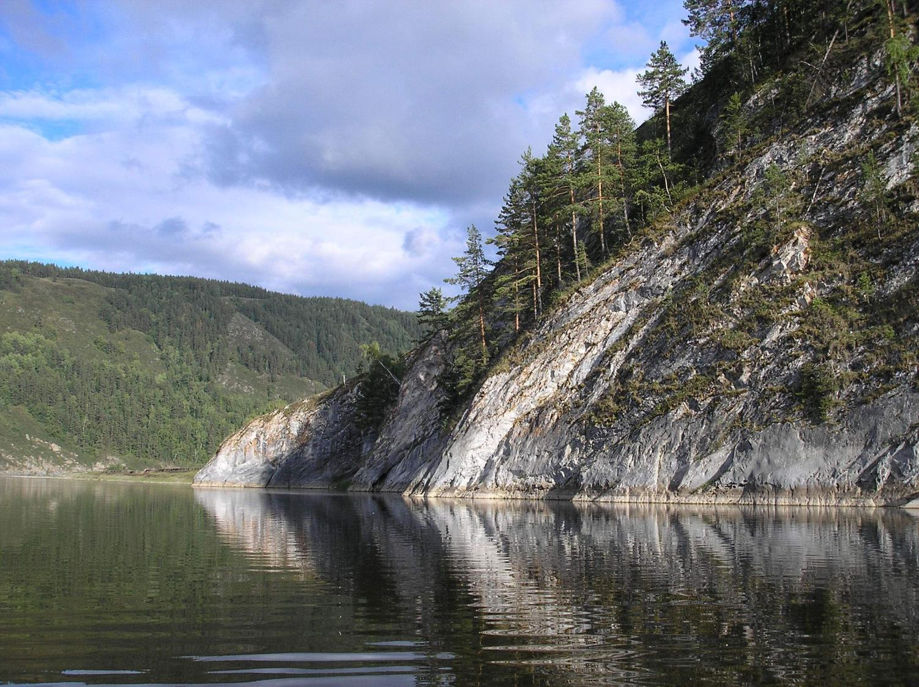
В дымке синеватой горы
да леса,
Что за край богатый,
просто чудеса!
Зелень изумрудная,
глубина озер,
И земля-то рудная,
а кругом простор!
Трав прибой пахучий
у подножья скал.
Ты такой могучий, наш седой …
Урал

Slide 2
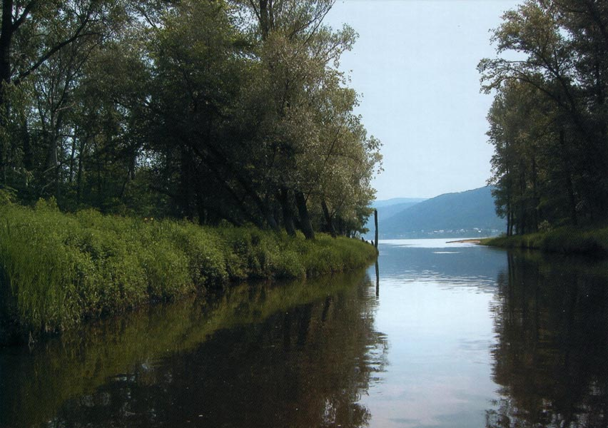
Не приметен ничем, не широк,
По просторам Валдайского края
Еле слышно течет ручеек,
К морю Каспийскому убегая
р. Волга

Slide 3
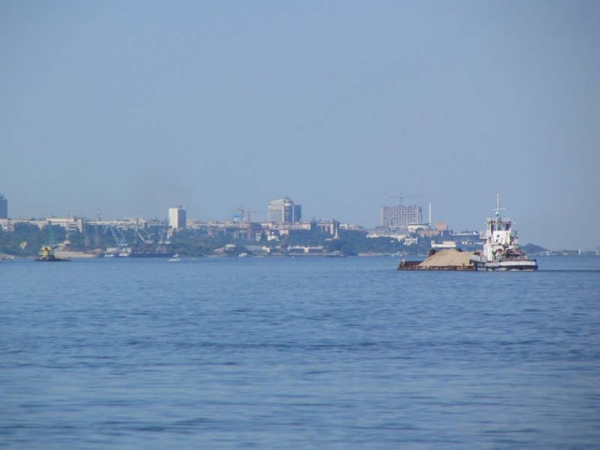
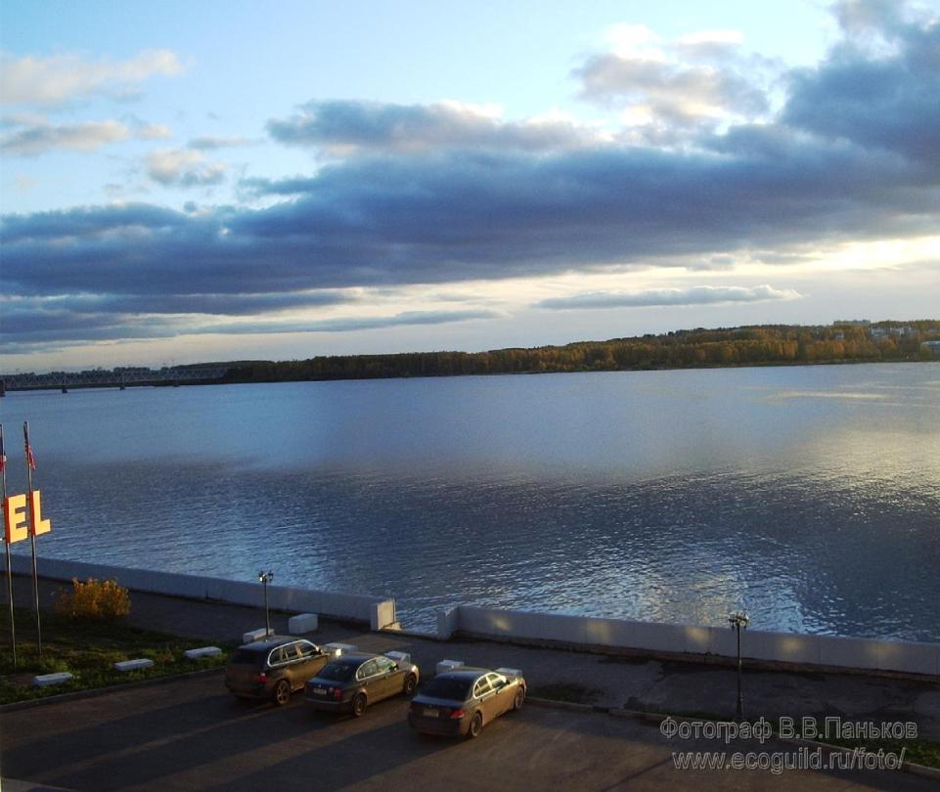
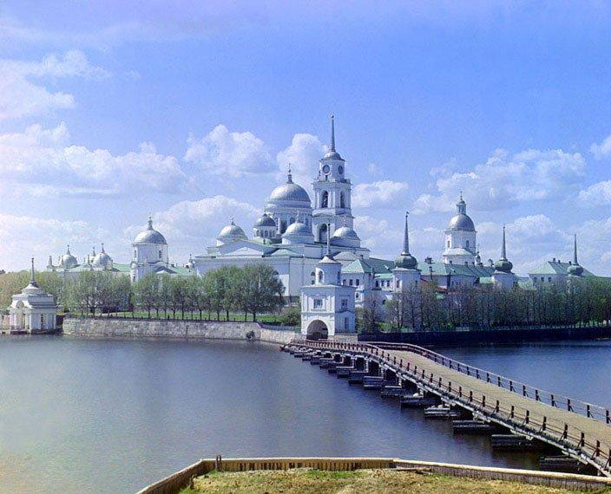
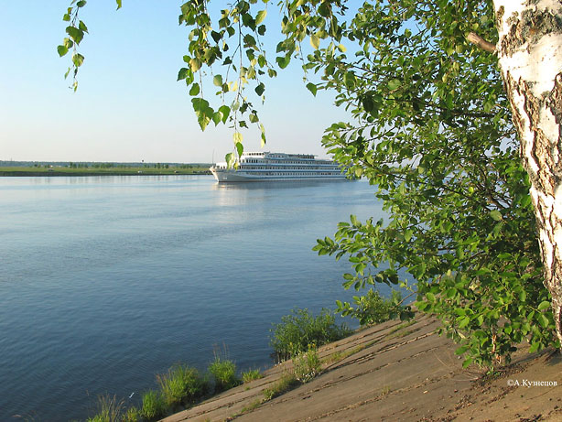
IV тур
«Викторина о Волге!»

Slide 4
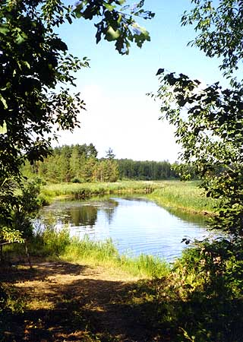
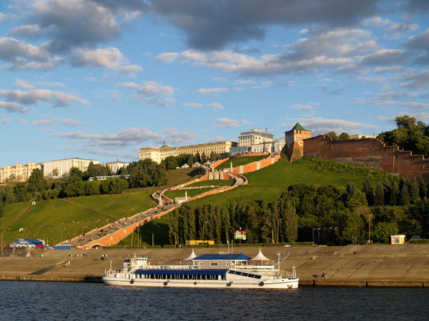
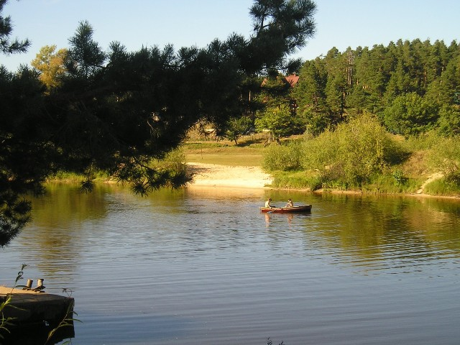
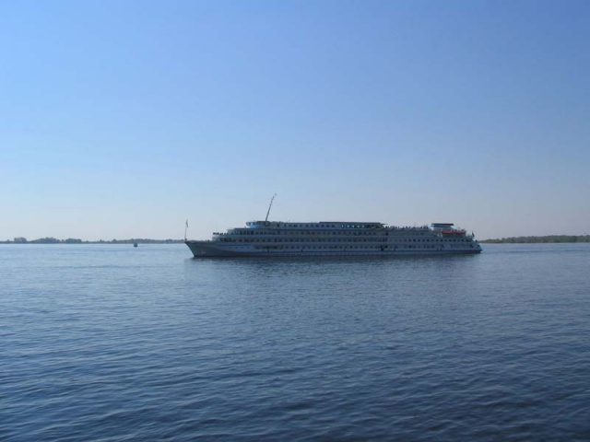
Сколько притоков имеет
Волга?
Как называли Волгу в
старину?
Назовите самый большой
волжский город?
Где берет начало Волга ?
200
Идель, Итиль
Валдайская
возвышенность
г. Нижний Новгород

Slide 5
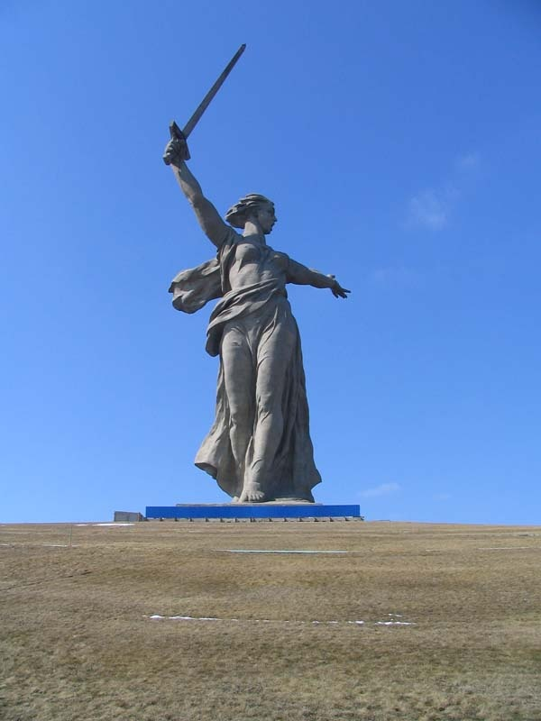
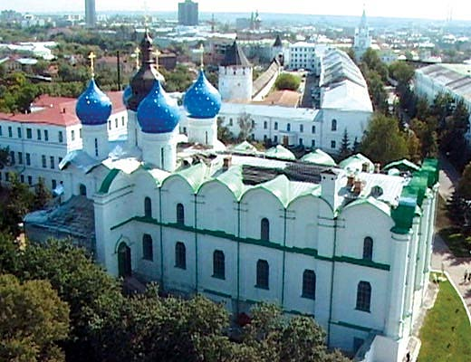
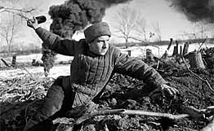
Назовите волжский город,
где в 1942г. начался перелом
в ходе Великой
Отечественной войны?
Какой город расположен в
самом серединном течении
Волги?
Какова длина Волги?
Казань
Около 3 8ооо км
г. Волгоград (Сталинград)

Slide 6
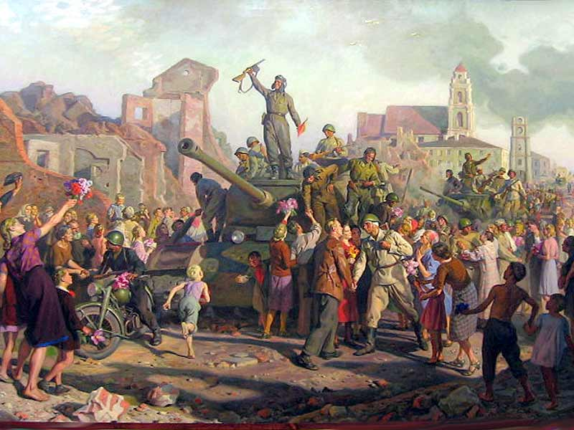
VI тур
«Военные планы»
«Барбаросса»
«Багратион»
«Тайфун»
«Цитадель»
«Кутузов»
«Румянцев»
«Уран»
Гитлеровский план захвата Москвы;
План советского контрнаступления под Сталинградом;
Гитлеровский план молниеносной войны против СССР;
Советский план по освобождению Белоруссии;
Гитлеровский план окружения советских войск под Курском;
Советский план освобождения г.Орла;
Советский план освобождения г.Белгорода и Харькова;

Slide 7
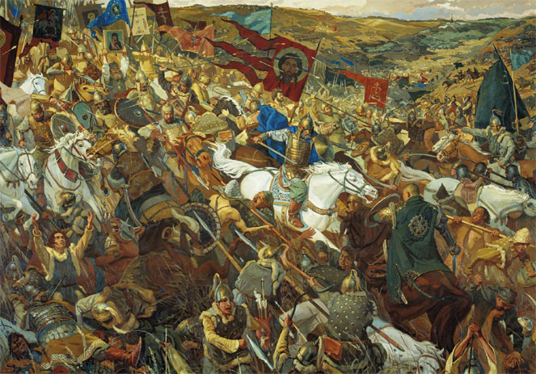
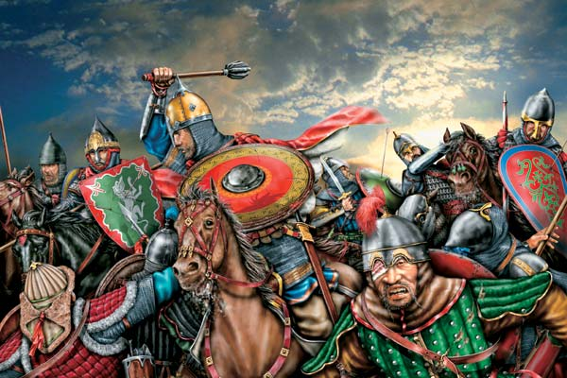
VII тур
«ИСТОРИЧЕСКИЕ СОБЫТИЯ!»
Позади у воинов Непрявда,
Слева – затуманившийся Дон. И простор великий только на два, Только на два стана разделен. Вот сейчас – не в дальней дали
где-то – Здесь сойдутся, как гроза с грозой… Грянул поединок Пересвета, Вышедшего в бой с Теми-Мурзой.
КУЛИКОВСКАЯ БИТВА
1380г.

Slide 8
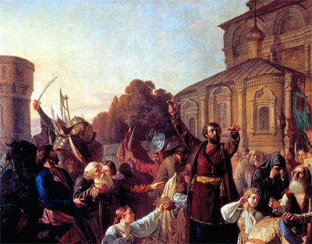
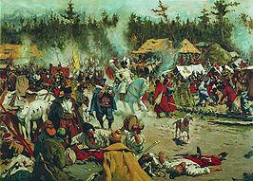
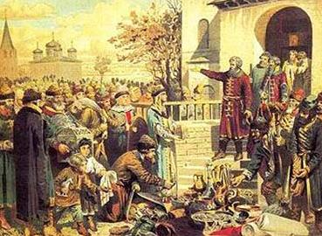
Среди людей блуждали смерть и злоба,
Узрев комету дрогнула земля. И в эти дни Димитрий встал из гроба В Отрепьева свой дух переселя.
Смутное время. Лжедмитрий I

Slide 9
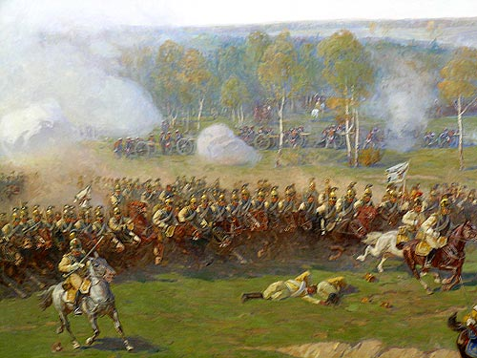
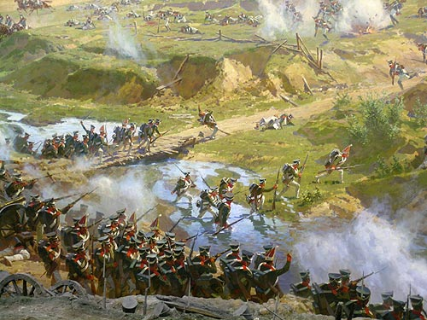
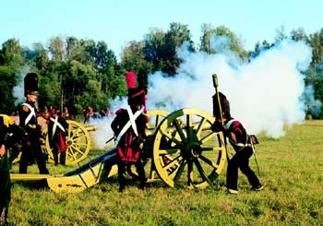
Бородинская битва 1812г.
Вам не видать таких сражений!
Носились знамена как тени,
В дыму огонь блестел,
Звучал булат, картечь визжала,
Рука бойцов колоть устала,
И ядрам пролетать мешала
Гора кровавых тел.
Изведал враг в тот день не мало,
Что значит русский бой удалый
Наш рукопашный бой.

Slide 10
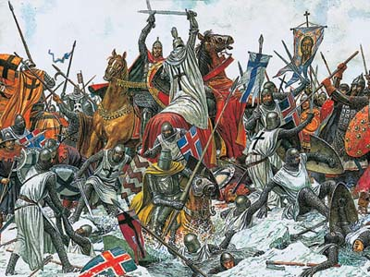
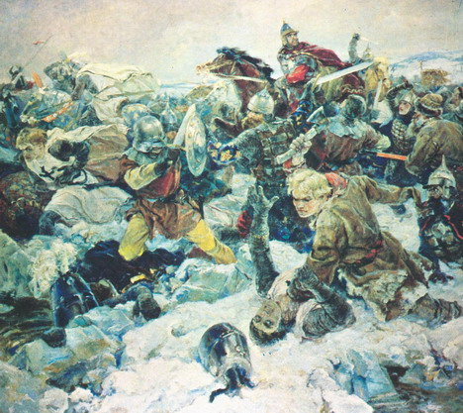
А впереди по звонким льдинам,
Гремя тяжелой чешуей, Ливонцы едут грозным клином – Свиной железной головой. Был первый натиск немцев страшен. В пехоту русскую углом Двумя рядами конных башен Они врубились напролом.
Ледовое побоище
1242г.

Slide 11
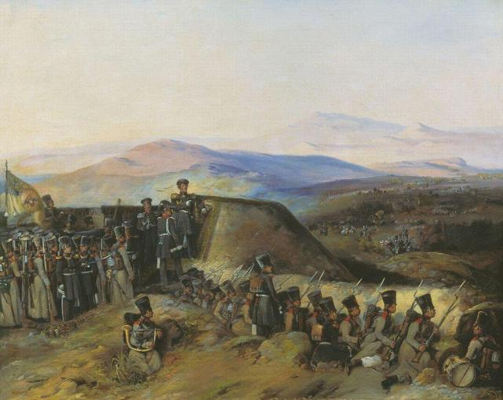
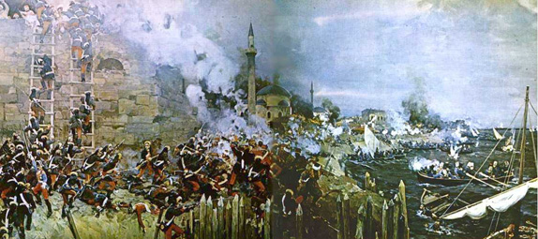
Дело было так под Плевной, Дело славное друзья! Мы дрались тогда все с туркой под знаменами царя. В бой водил нас всех кровавый Наш ли Скобелев удалый.
Русско-турецкая война 1877 – 1878 гг.

Slide 12
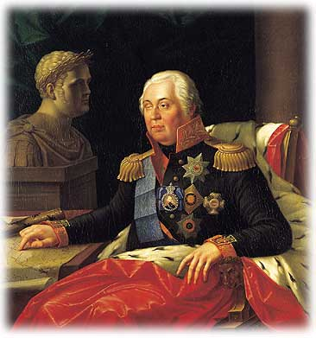
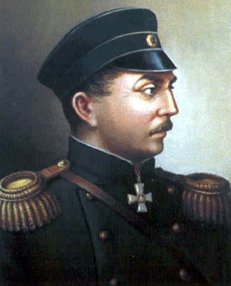
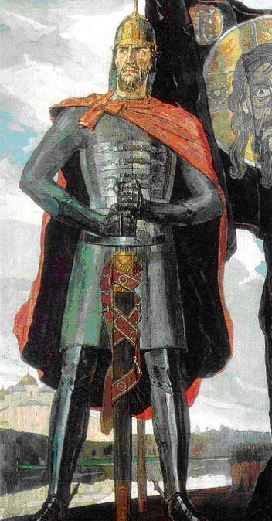
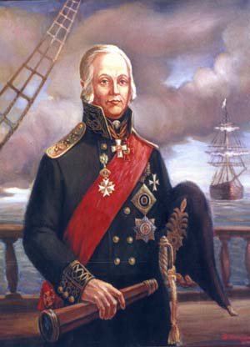
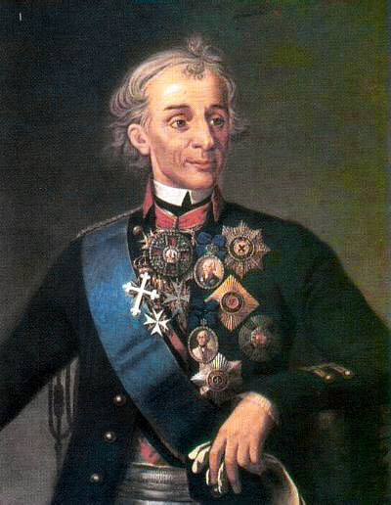
VIII тур
«Выдающиеся личности!»

Slide 13
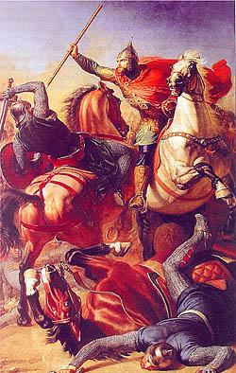
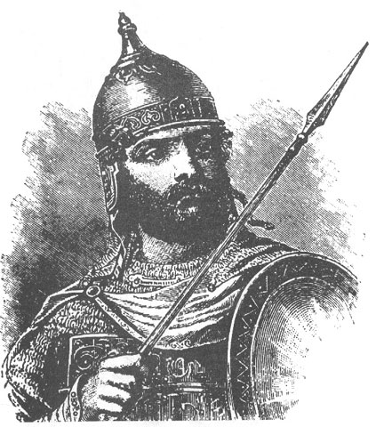
Александр Ярославович
Невский
Навсегда остался в памяти народной
Славный витязь – князь, бесстрашный воин.
Дрался с рыцарством за Русь святую,
И сказал: «Навечно так и будет!
Кто с мечом на Родину придёт,
От меча здесь он и пропадёт!»

Slide 14
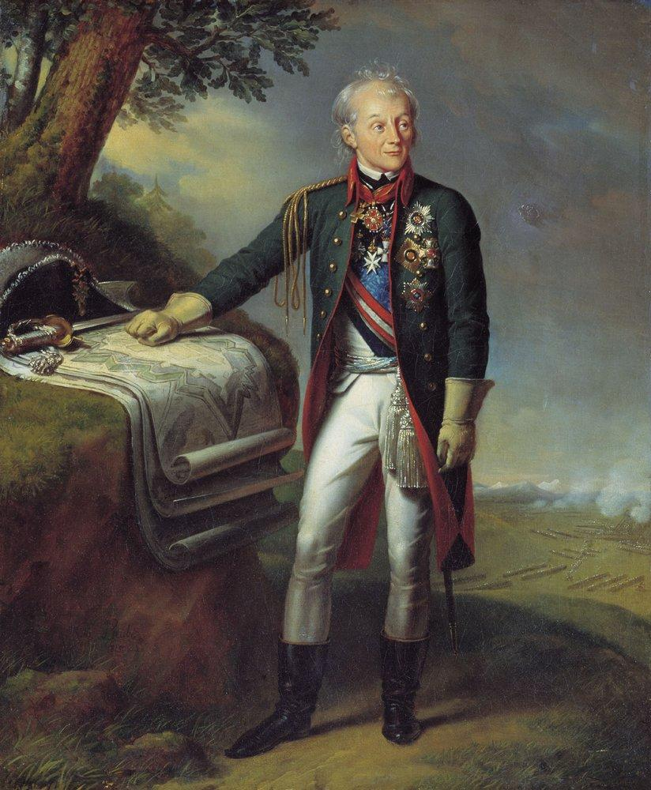
Александр
Васильевич
Суворов
Побеждать врага наукой, А не смелостью слепой. Защищать в атаке друга, И с умом закончить бой — Завещание оставил Нам великий командир. Он отцом был для солдата,
И в атаку с ним ходил.

Slide 15
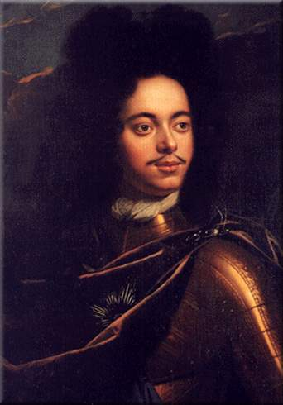
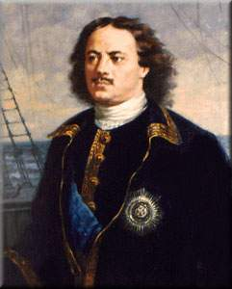
Петр Великий
Его реформы начались с введения иностранного платья и приказа брить бороды всем, кроме крестьян и духовенства. Важнейшим результатом преобразований было преодоление кризиса традиционализма путем модернизации страны. Россия стала полноправной участницей международных отношений, проводившей активную внешнюю политику. Значительно вырос авторитет России в мире, и этот человек стал для многих образцом государя-реформатора.

Slide 16
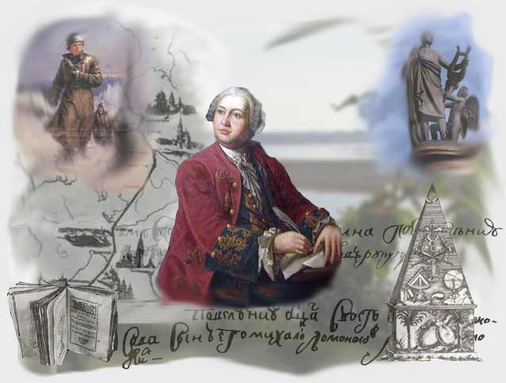
Первый русский учёный-естествоиспытатель мирового значения, поэт, ставший основоположником современного русского языка, художник, историк, поборник развития отечественной науки и культуры, который до 9 лет был практически неграмотным. В честь него назван университет!
Михаил Юрьевич Ломоносов

Slide 17
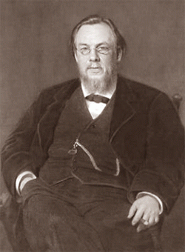
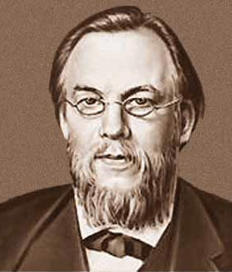
Известнейший русский врач-терапевт, один из основоположников клиники внутренних болезней как научной дисциплины в России, основатель крупнейшей школы русских клиницистов. Его именем названа известная московская больница, а также инфекционное заболевание.
Сергей Петрович Боткин

